Slide 1
基于 LED 可见光的无线通信收发系统研究和定位应用
华北电力大学创新创业训练计划
项目成员
通信1601李思琪
电子1602张蓉
电子1602邹树岭

Slide 2

1
项目背景及意义
2
项目内容
目录
3
项目方案
4
预期成果及特色

Slide 3
PART
1
项目背景及意义
LIFI时代的来临与可见光通信定位的广泛使用

Slide 4




01
02
03
04
频谱丰富
绿色环保
室内定位
定位精准
LED 可见光无线通信使用光频段传输信 息，具有宽广的通信带宽。
基于可见光的室内 定位无电磁污染，不需要额外部署基础设施。具有“绿色照明+绿色通信”的特点，节能环保。
弥补卫星通信室内信号衰减的不足，拓宽定位范围。
根据灯光到达的角度细化定位的结果。如此便可以达到厘米级定位精度。

Slide 5
频谱
无线通信是以电磁波为信息载体的通信技术。但如今面对用户的迅速增加及人们对高速、宽带的多媒体通信的需求，电磁波的可用频带范围变得越来越 有限，并且由ITU（国际电信联盟）按照业务和应用进行了严格的频段划分划分。
LED 可见光无线通信使用光频段传输信息，其频谱宽度至少是无线电频谱的10000倍，尚未得到开发利用。同时避免了电磁干扰冲突又无需申请频段使用执照，能满足下一代多媒体通信的要求。
传统 改善
定位范围
全球卫星定位系统（GPS）在视野不开阔如大树底下或房间及地下停车场内，找不到空间足够数量的定位卫星，信号衰减，不能定位。但室内定位无论是在消费市场应用、智能家居亦或是消防救援等应急任务中都有巨大的需求。
LED 可见光无线通信可以弥补卫星通信的不足，拓宽定位范围。光源在室内是一个必要的基础设施，且光源进行部署后进行变动的可能性比较小，从而保证定位结果精准性。
传统 改善

Slide 6
PART
2
项目内容
基于可见光通信（VLC）的室内定位系统

Slide 7
功能详解
免介质阻隔 （在火车、地下停车场等地方，GPS定位能力会变差，用可见光通信定位系统即可实现有光即可以反映自己所处位置，十分的方便）
实时定位，精确反映所处的位置坐标
1
将实验样品所在的具体的位置坐标反映到记录仪（手机）上
功能（有光即可定位）

Slide 8
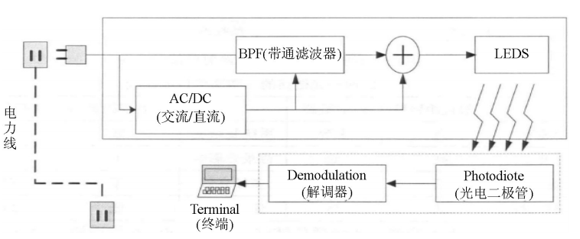
室内可见光通信系统结构
传输的信号被加入到交流电（AC）的正弦波波形上 并通过电力线传送到天花板的LED设备上。交流载波 在进入LED前被分成两路：
一路通过电路整流成直流 电之后，用于 LED 的照明。
另一路通过带通滤波器 （BPF），分离出传输的通信信号，用于调制和控制LED 的发光强弱以形成调制后的光载波信号。
由于传输信息的频率足够高，人眼不会感觉到LED光强的明暗或亮灭，所以并不影响照明的效果。然后，光载波进入无线通信的信道，发光二极管发出的光载波被移动终端 的PD接收，接收机对信号进行解调等处理恢复原来发送的基带信号。

Slide 9
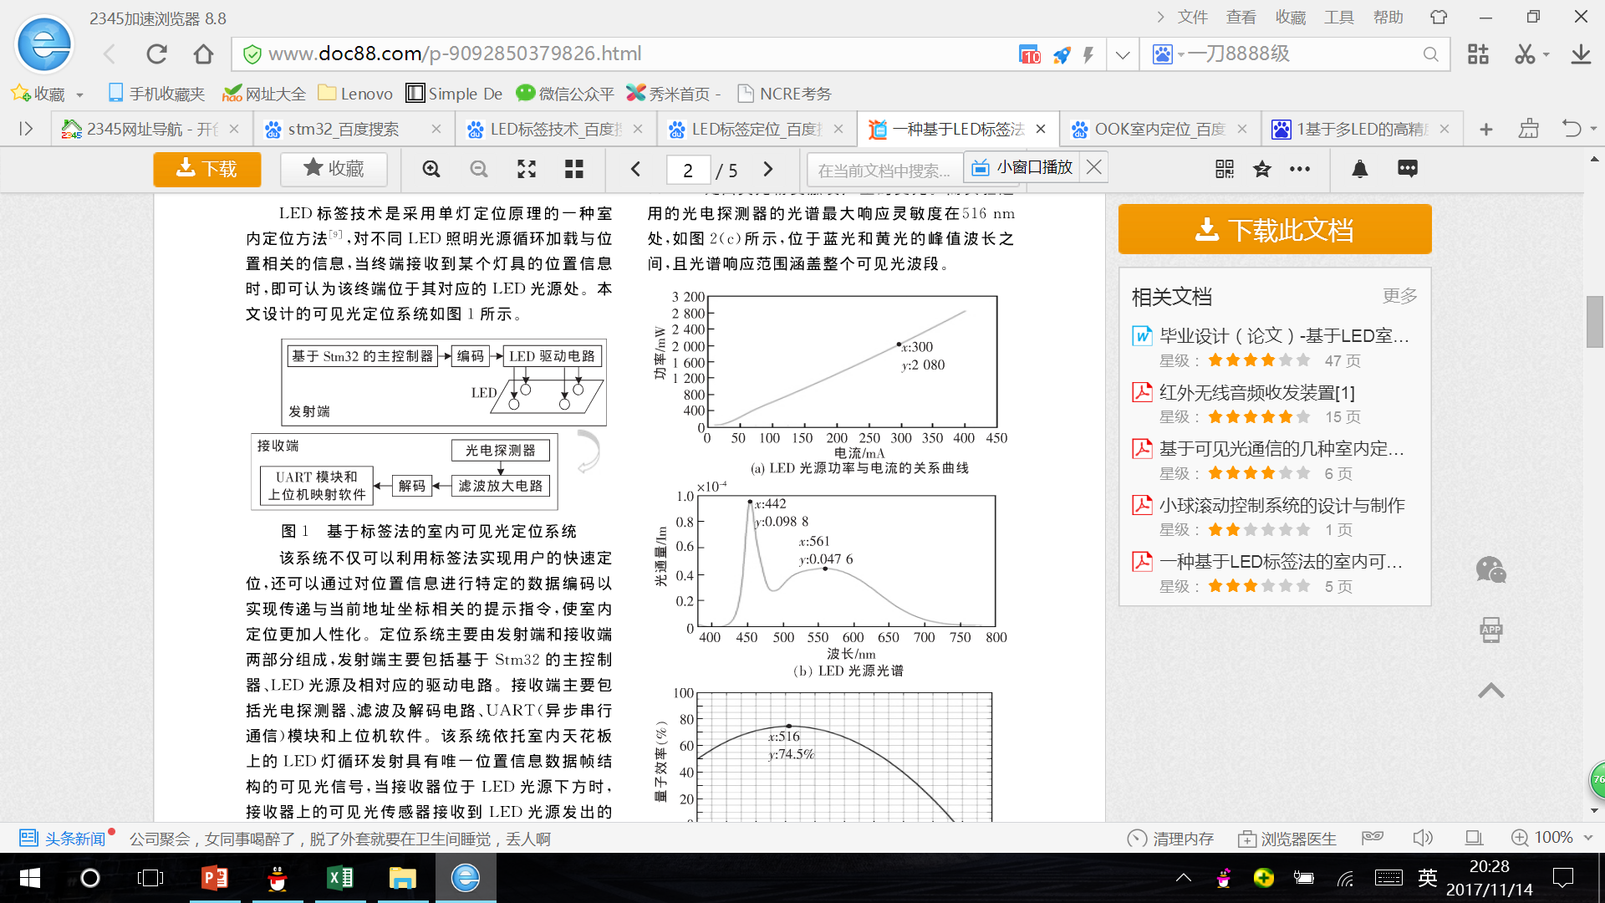
粗定位： LED标签技术（LED-ID）
定位系统结构
LED标签技术（LED-ID），将与位置相关的ID数据加载到不同的IED光源上，接收端通过对ID数据处理实现被动定位。理论精确度是相邻LED信号源间距的二分之一。
定位系统主要由发射端和接收端两部分组成，发射端主要包括Stm32的主控制器、LED光源及相对应的驱动电路。接收端只要包括光电探测器、滤波及解码电路、显示终端构成。
采用开关键控（OOK）方式实现对LED光源信号的调制。

Slide 10
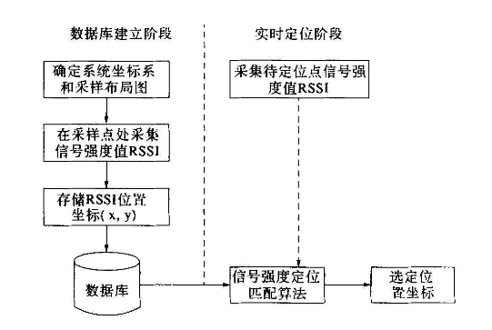
细定位：基于接受光信号强度的VLC定位方法
由于室内可见光信道环境的复杂性，单纯依靠LED-ID检测技术往往存在较大误差。基于非参数化的VCL-RSSI定位方法无需估计距离等参数可有效对抗复杂室内环境中多径传播等影响因素，提高定位精度。
基于接收信号强度检测（RSSI），由于可见光通信过程中信号通常采用强度调制，接收端可利用光电检测元件实现对信号能量的检测。

Slide 11
PART
3
项目方案
光源选择；调制解调技术

Slide 12
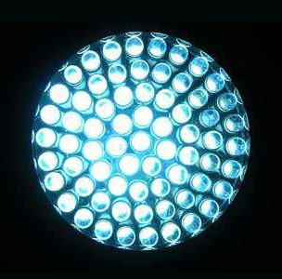
光源选择：白光LED
1
室内可见光通信系统的可见光光源在满足用户照明需求下实现通信功能，但并非所有类型的光源都适合做室内可见光通信系统的光源。
作为照明设备它必须具有亮度高、散热小、功耗低、辐射范围广的特点。
另一方面作为通信系统的光源必须具有使用寿命长、调制性能好、响应灵敏度高、发射功率大等优点。

Slide 13


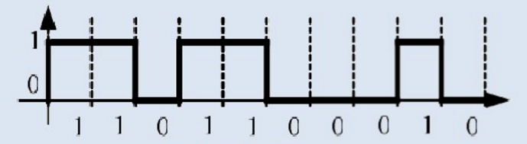
2
调制解调技术：
非归零开关键控（NRZ-OOK)
二进制启闭键控（OOK：On-Off Keying）,是以单极性不归零码序列来控制正弦载波的开启与关闭。分为非归零开关键控（NRZOOK)和归零开关键控(RZOOK），非归零开关监控（NRZOOK)光源开启表示1，光源关闭表示0。归零开关键控(RZOOK）每个脉冲结束都要回归到零电平。所以RZOOK的带宽要求高于NRZOOK,考虑到LED开关速度的限制，NRZOOK比RZOOK更适合于调制带宽受限制的室内可见光通信系统。

Slide 14
PART
4
预期成果及特色
室内定位精准、快速、环保

Slide 15
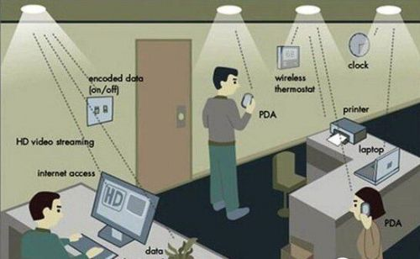
研究 LED 发射模块、光电探测器及其放大模块的设计实现，利用 OOK 等技术实现信号的调制。
项目预期成果
将实验样品所在的具体的位置坐标反映到记录仪（手机）上。
实现利用 LED 可见光进行信息传输的功能，实现利用LED可见光进行室内定位的功能。
递交设计方案和实验报告，发表相关论文或申请相关专利。

Slide 16
谢谢观看
THANK
YOU!

